Slide 1
CHÀO MỪNG CÁC CON
ĐẾN VỚI TIẾT TỰ NHIÊN VÀ XÃ HỘI LỚP 2

Slide 2
Bài 10
Mua, bán hàng hoá (tiết 3)

Slide 3
Yêu cầu cần đạt
- Học sinh được tìm hiểu về cách mua, bán hàng hoá và sự cần thiết phải lựa chọn hàng hoá trước khi mua.
*Phát triển năng lực và phẩm chất:
- Biết sử dụng kiến thức đã học vào cuộc sống hàng ngày.

Slide 4
Khám phá

Slide 5
3
Những việc làm khi mua hàng hoá
Hãy lựa chọn và sắp xếp thứ tự các việc làm khi mua hàng ở chợ hoặc siêu thị dựa trên các thẻ chữ dưới đây.
1
2
3
Trả tiền cho người bán hàng
Trả giá mặt hàng cần mua với người bán
Lần lượt đến các quầy hàng cần mua
4
5
6
Trả tiền tại quầy thanh toán
Kiểm tra hoá đơn thanh toán trước khi về
Lựa chọn hàng hoá

Slide 6
Thứ tự các việc làm khi mua hàng ở chợ:
3
6
Lần lượt đến các quầy hàng cần mua
Lựa chọn hàng hoá
1
2
2
1
Trả giá mặt hàng cần mua với người bán
Trả tiền cho người bán hàng
3
4

Slide 7
Thứ tự các việc làm khi mua hàng ở siêu thị:
3
6
Lần lượt đến các quầy hàng cần mua
Lựa chọn hàng hoá
1
2
4
5
Trả tiền tại quầy thanh toán
Kiểm tra hoá đơn thanh toán trước khi về
3
4

Slide 8
Vận dụng

Slide 9
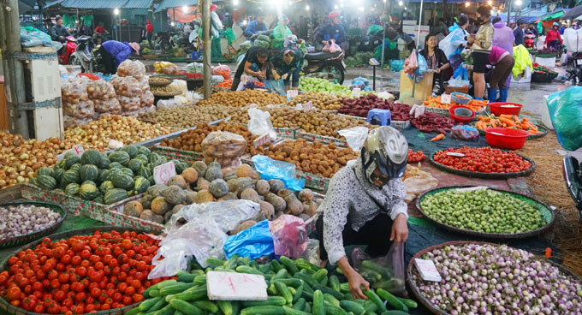
So sánh việc mua hàng ở chợ và siêu thị.
Chợ
Siêu thị

Slide 10
1. Mua hàng ở chợ và mua hàng ở siêu thị khác nhau như thế nào?
2. Theo em, vì sao phải lựa chọn hàng hóa trước khi mua hàng?

Slide 11
Mua hàng ở chợ và mua hàng ở siêu thị khác nhau như thế nào?
Mua hàng ở siêu thị khác ở chợ là không phải trả giá hàng cần mua và phải trả tiền hàng ở quầy thanh toán.

Slide 12
Theo em, vì sao phải lựa chọn hàng hoá trước khi mua hàng?
Phải lựa chọn hàng hoá trước khi mua hàng để chọn được hàng hoá có chất lượng, theo nhu cầu và phù hợp với số tiền của mình.

Slide 13
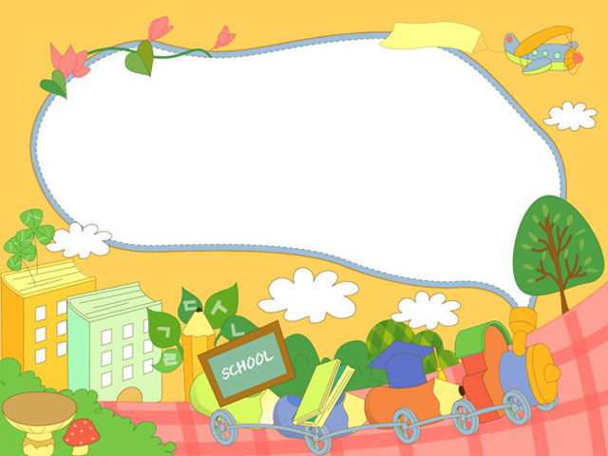
Chào các con.
Chúc các con học tập tốt!

